Slide 1
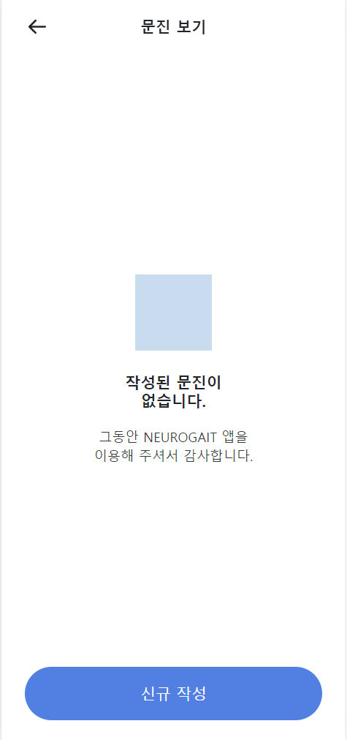
medical_no.html
수정함
문구 오입력
아래와 같이 변경해주세요.
작성된 문진이
없습니다.
문진을 작성해주세요.

Slide 2
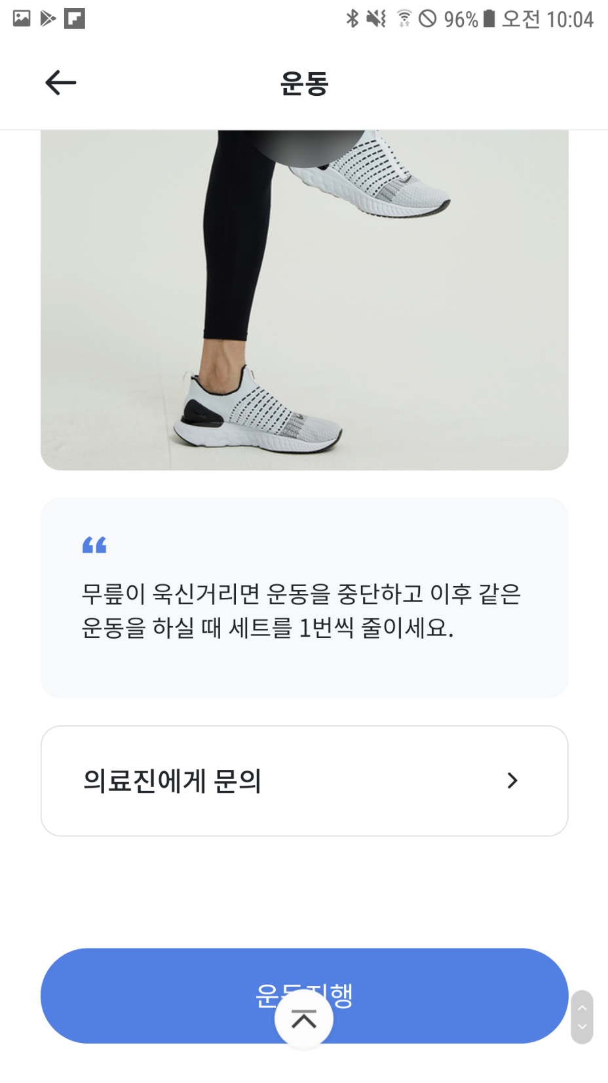
sports/main.html
APP으로 작업시 화살표 없어짐
탑버튼이 운동진행 버튼보다 조금 더 하단에 위치하도록 조정 요청 드립니다.
운동진행 버튼을 누르려다 탑 버튼이 눌리는 오작동이 많을 듯 합니다.

Slide 3
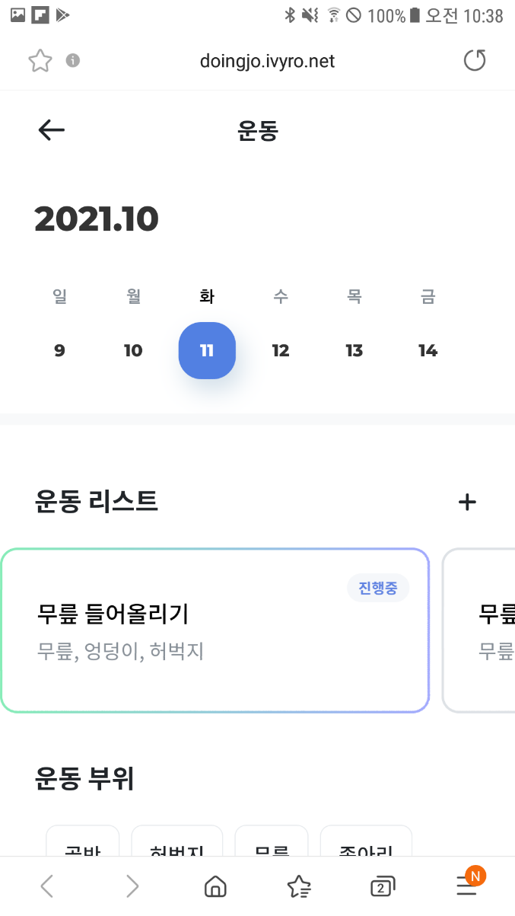
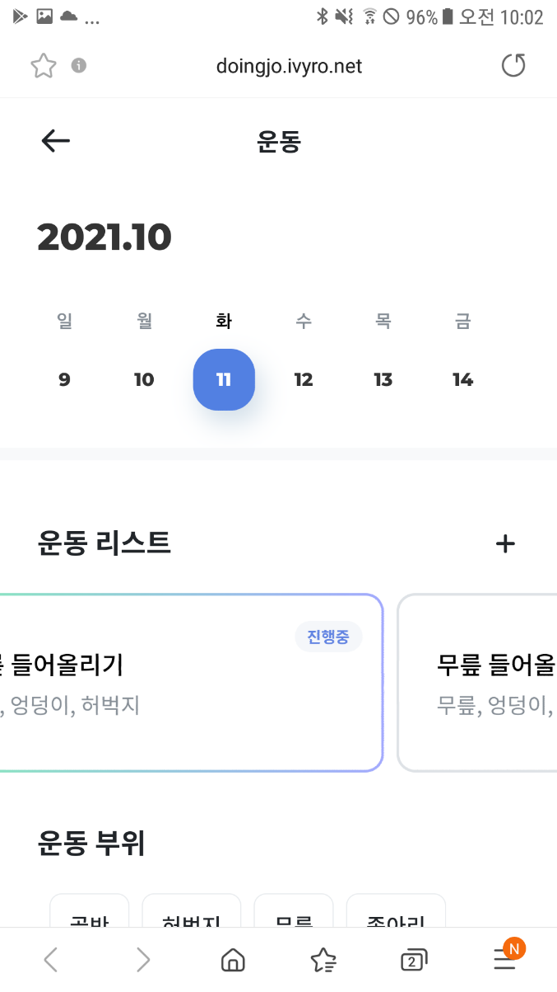
sports/main.html
증상이 확인이 되지 않음
처음 페이지 진입 시 왼쪽 패딩값 안먹어 두번째 운동 정보가 짤림
새로 고침하면 정상 출력 - 요일 영역도 동일한 현상 발견 됩니다.
로딩 문제인가 싶어 몇번 반복하였으나 새로고침 이전에는 계속 패딩값이 안먹습니다.

Slide 4
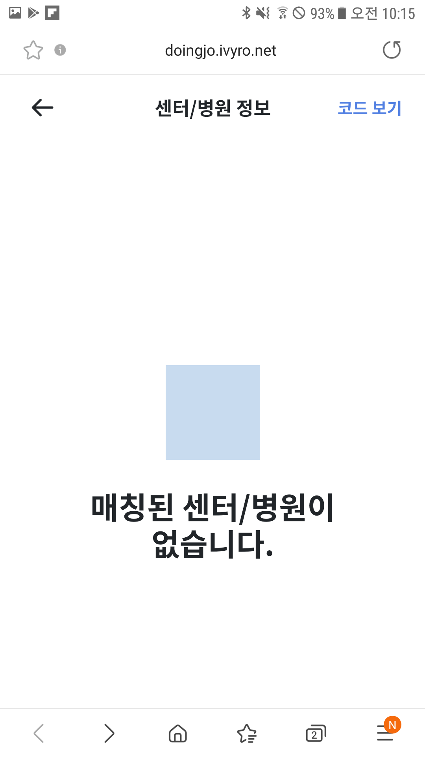
setup/hospital_no.html
수정함
버튼명 변경
-> 데이터연결

Slide 5
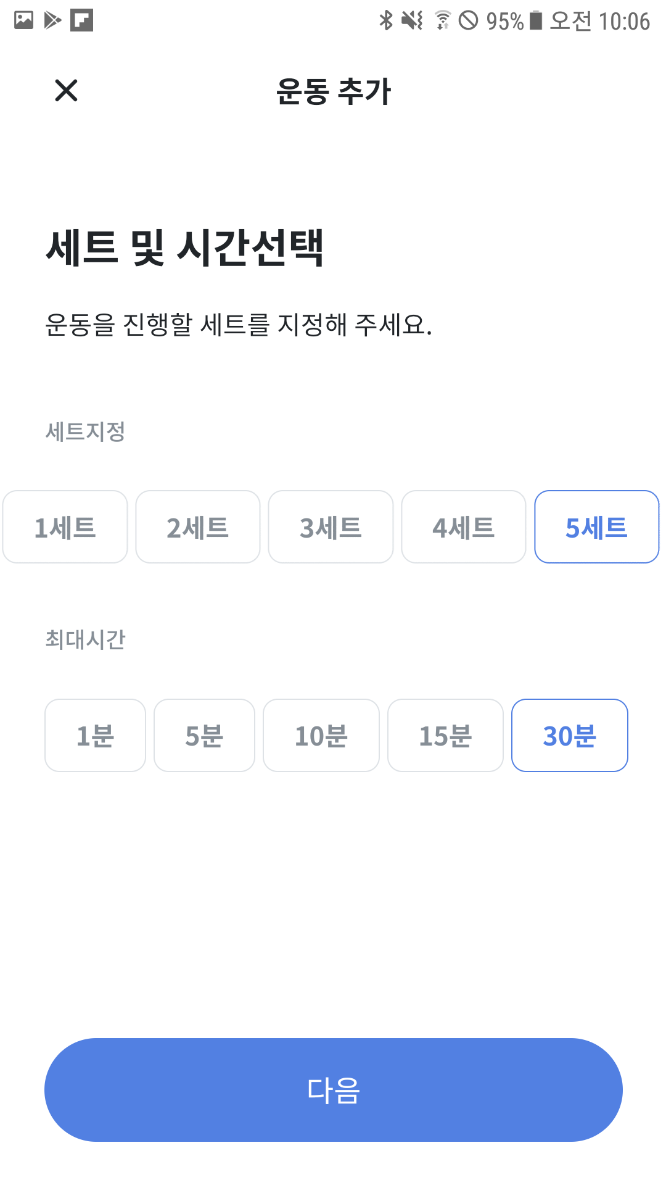
schedule/add_schedule2.html
수정함
5초 단위(최대 2분) 선택(피커) 가능하도록 수정 요청 드립니다. 제플린 : zpl://screen?pid=6179f287e09255bd822240ba&sid=6187bef4cb6f1f1397c45312 이 화면처럼 되면 좋을것 같습니다.

Slide 6
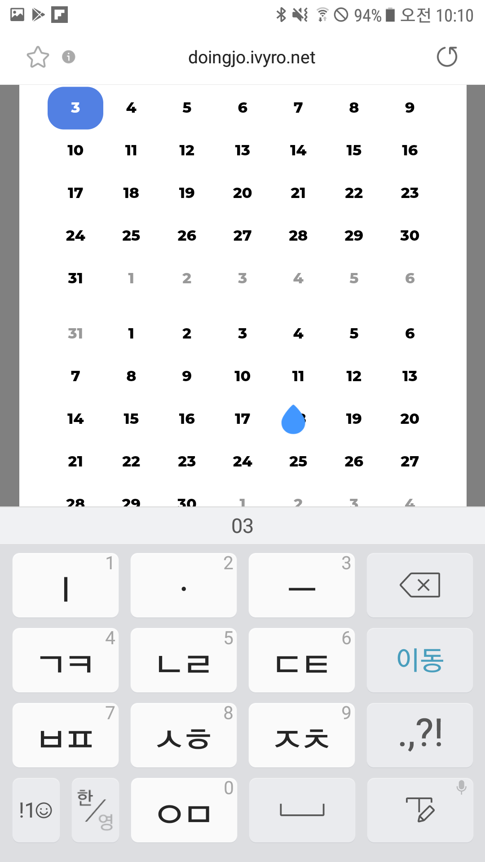
schedule/add_schedule0.html
수정함
날짜 선택 시 팝업 출력과 입력 기능이 함께 작동합니다.
팝업만 열리도록 수정 요청 드립니다.

Slide 7
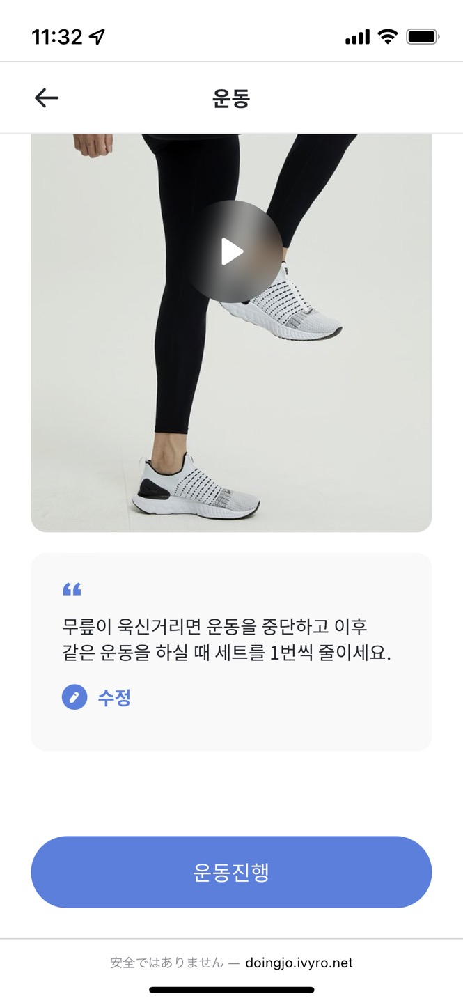
sports/my.html
수정함
내가 추가한 운동의 메모 영역에 큰따옴표 삭제 필요 합니다.

Slide 8
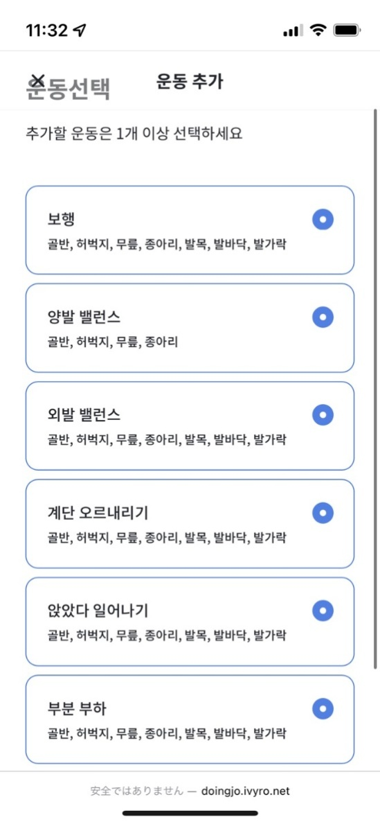
sports/add_sports1.html
수정함
이 화면에서 운동은 1개만 선택 되어야 합니다.

Slide 9
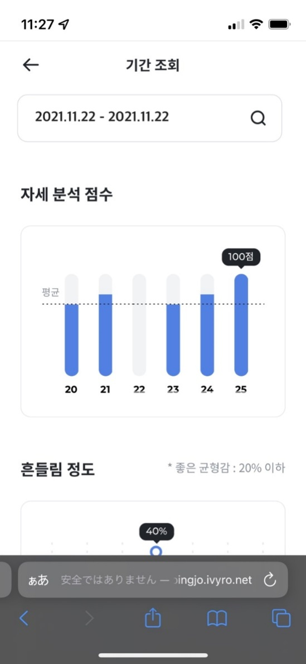
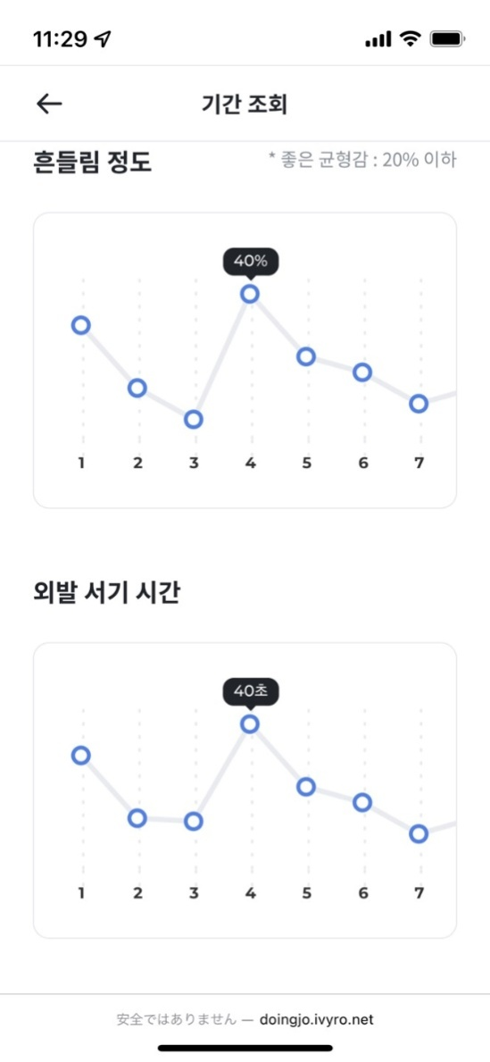
overall/foot6.html
수정함
흔들림 정도와 외발 서기 시간의 숫자는 자세 분석 점수의 날짜와 동일해야 합니다.
기간 조회 시 오늘 이후 날짜 선택 되지 않도록 막아주시길 바랍니다.

